Slide 1


Дослідження генерації безпечного шляху NPC
у 3D просторі для ігор жанру платформер
Правосуд Олександр Олександрович, ІПЗм-24-3
Науковий керівник: к.т.н., доцент, доц. каф. ПІ Кравець Наталя Сергіївна
Харківський національний університет радіоелектроніки
22 травня 2026
Notes:
Шановна екзаменаційна комісія, дозвольте представити результати магістерської кваліфікаційної роботи на тему «Дослідження методів генерації безпечного шляху у 3D просторі для NPC у грі жанру платформер». Науковий керівник — доцент кафедри програмної інженерії Наталя Сергіївна Кравець.

Slide 2

Проблема Навігації в 3D
2
Специфіка Платформерів
Об’єкт дослідження
Мета Дослідження
На відміну від RTS, агент у платформері повинен долати розриви геометрії за допомогою стрибків
Процес автоматизованого планування руху неігрових персонажів у дискретних тривимірних середовищах
Розробка методу та програмна реалізація системи генерації безпечного маршруту, що враховує вертикальну топологію сцени та кінематичні обмеження фізики стрибка

Slide 3





Аналіз Наукових Джерел
3
Представлення Простору
Алгоритми Пошуку
Машинне Навчання
Аналіз NavMesh підтвердив нездатність автоматично обробляти вертикальну геометрію. Розріджені воксельні октодерева визначені як оптимальна структура.
Класичний A* не враховує інерцію. Використання iDb-A* дозволяє розширити простір станів, включивши вектор швидкості для фізичної досяжності.
Нейромережеві агенти на Obstacle Tower погано узагальнюються на нові рівні. Це обґрунтовує вибір детермінованого кінодинамічного підходу.

Slide 4
Постановка Задачі
4
Безпека: Траєкторія не повинна перетинати перешкоди та небезпечні зони.
Кінематика: Сила стрибка та вектор швидкості обмежені фізичними характеристиками агента.
Валідність: Кут нахилу поверхні приземлення повинен відповідати умовам стабільності.
Критерій оптимальності
Мінімізація цільової функції вартості маршруту з урахуванням фактору безпеки

Slide 5
Вибір Алгоритмічного Базису
5
Багатокритеріальний аналіз (ваги: безпека 0.35, адаптивність 0.25, швидкість 0.20, пам’ять 0.20)
Воксельний A*, RRT* та NavMesh обрано у якості алгоритмів для порівняння

Slide 6

Програмна Реалізація
6
Unity 2022 LTS & NVIDIA PhysX
Розроблено 15 скриптів на C#.
Використано запити фізики до рушія NVIDIA PhysX
Реалізовано Landing Assist для корекції.
Створено бенчмарки.

Slide 7
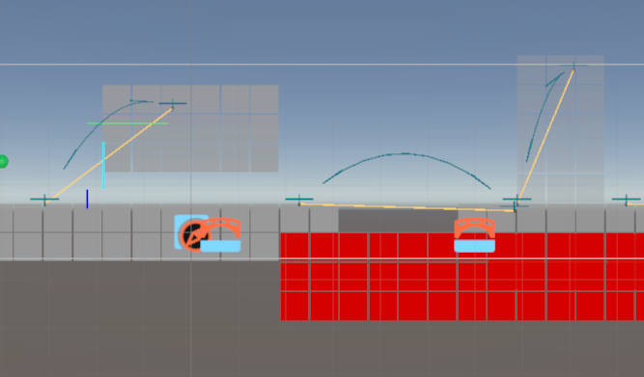
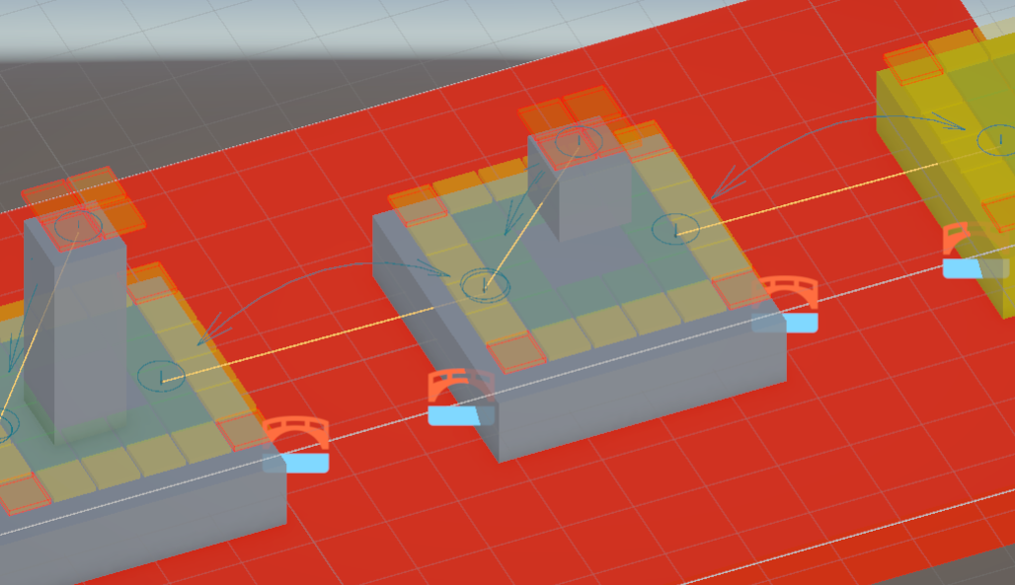
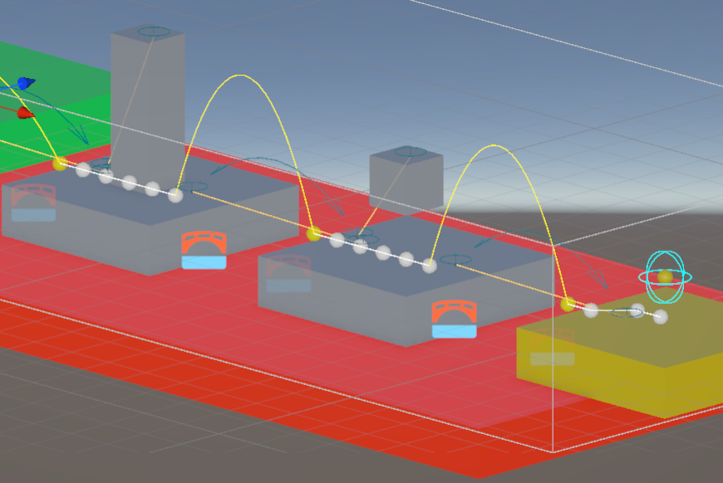
Архітектура Системи
7
SceneVoxelizer
NavGraph
KinodynamicAStar
Будує октодерево. Класифікує прохідні вокселі за кутом нахилу та кліренсом.
Генерує типи ребер: Walk, Jump, Fall. Виконує балістичну перевірку траєкторій.
Пошук з евристикою, що враховує небезпеку та страх падіння (edgeProximity).

Slide 8
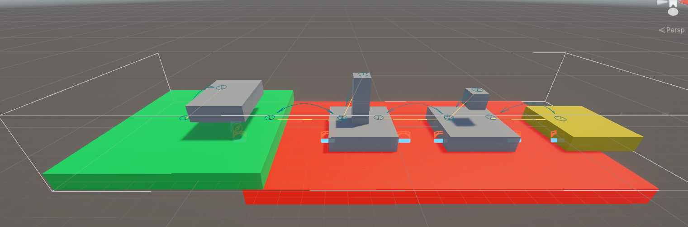
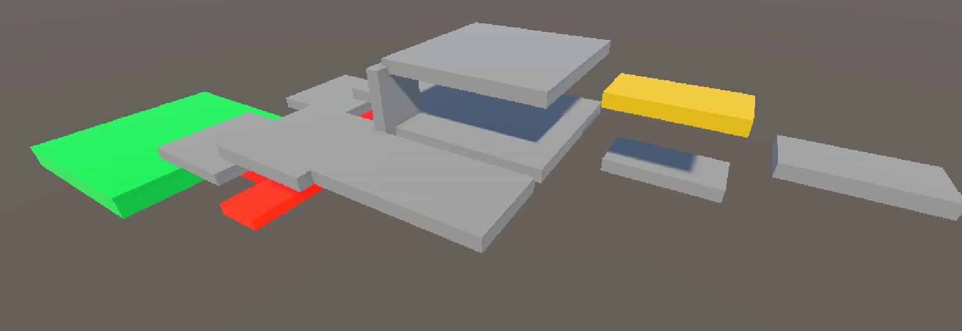
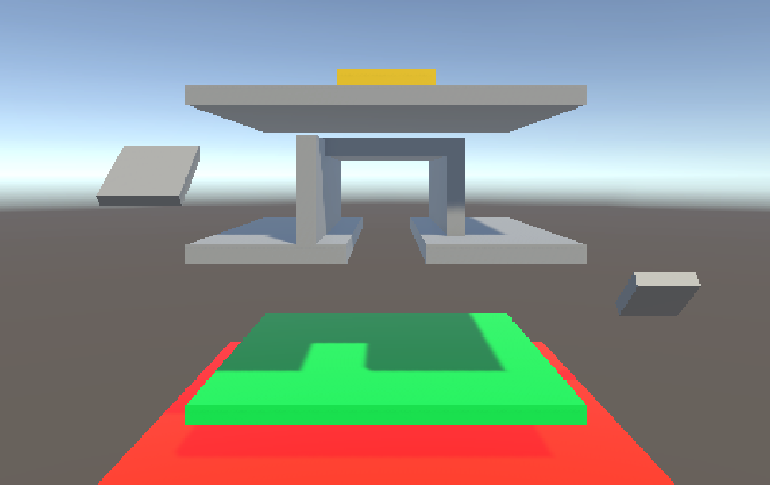
Тестові Сцени та Бенчмарк
8
TestLevel_Simple
TestLevel_Medium
TestLevel_Complex
Горизонтальні платформи та лавові зони. Перевірка ребер стрибків.
Похилі поверхні та обмеження висоти стрибка стелею.
Вертикальна 3-поверхова структура з тунелями та прірвами.

Slide 9
Порівняльні Результати
9
Метрика | Voxel + A* | NavMesh (+Links) | RRT*
Успішність знаходження (%) | 100% | 94% - 100% | 18% - 35%
Час пошуку (мс) | 2.16 - 54.19 | 0.01 (постійне) | 16.49 - 894.1
Ручне налаштування | Відсутнє | 5 - 15 хв/рівень | Відсутнє
Вартість (Безпека) | 50.7 | 64.3 | N/A

Slide 10
Порівняльні Результати
10

Slide 11
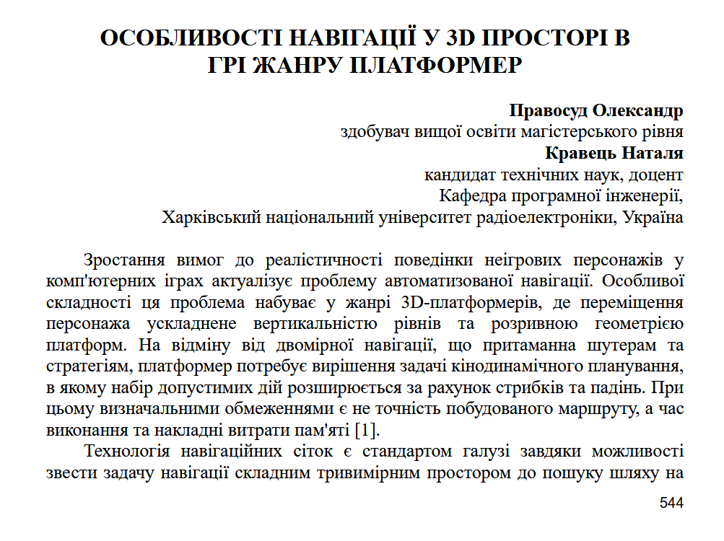
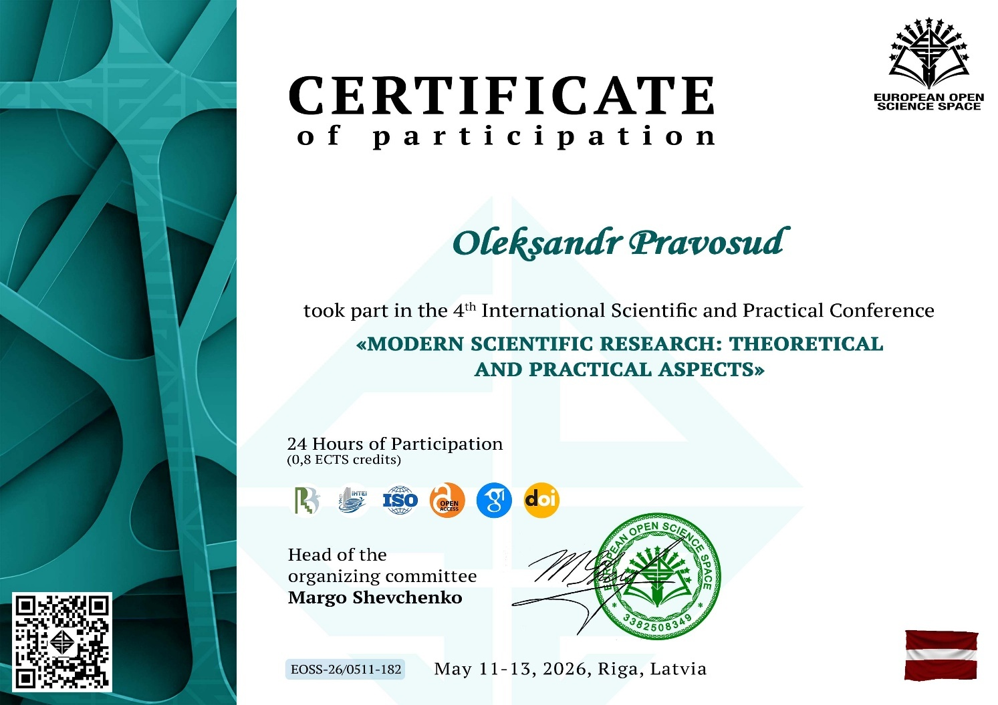
Апробація та Публікації
11
Тези доповіді опубліковано на 4-й Міжнародній конференції «Modern Scientific Research: Theoretical and Practical Aspects»(Рига, Латвія, 2026).
Тема: "Особливості навігації у 3D просторі в грі жанру платформер".

Slide 12
12
Підсумки
Метод Voxel+A* забезпечує 100% успішності без ручного втручання, формує безпечніші маршрути
Перспективи розвитку: інкрементальне оновлення графа для рухомих платформ, підтримка додаткового набору рухів
Дякую за увагу!

